Slide 1


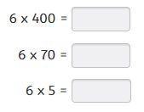

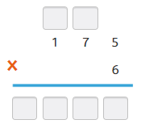
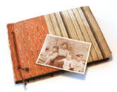
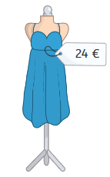
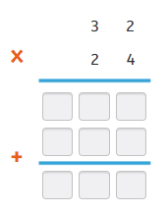


Prueba
Nombre y apellidos
Fecha
1. Víctor tiene que comprar 6 cámaras para su estudio. Si cuestan 475 € cada una, ¿cuánto dinero se gastará? (1 punto).
Se gastará
€.
2. Marina guarda 175 fotos en cada album. Si tiene 6, ¿cuántas fotos pordrá guardar? (1 punto)
Marina podrá guardar
fotos en total.
3. ¿Cuánto costarán 32 vestidos? (1 punto)
32 vestidos costarán
€.
4. Una bibliotecaria coloca 230 libros en cada una de las 25 repisas de la biblioteca. ¿Cuántos libros coloca en total? (1 punto).
En total coloca
libros.
5. Marca con una equis la solución al producto 234 x 12 (1 punto).
2.804
2.808
1.808
2.008
Método Snappet. Prueba 3 6º. Página 1 de 2.

Slide 2
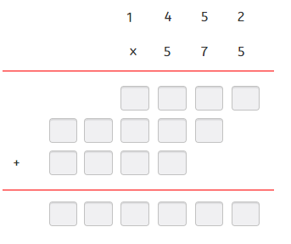
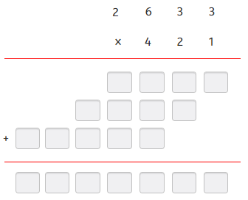
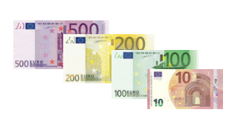






Prueba
Nombre y apellidos
Fecha
6. Calcula las operaciones (1 punto).
7. Marca con una equis la estimación más correcta al producto 243 × 26 (1 punto).
6.000
5.900
6.300
5.300
8. Lisa quiere donar 810 € a 9 organizaciones benéficas. ¿Cuánto podrá donar a cada una? (1 punto).
Podrá donar
€ a cada una.
9. ¿Puede Sandra llenar más de 10 cajas de naranjas si tiene 88 y las guarda de 8 en 8? Completa. (1 punto).
10. Descompón para calcular las siguientes divisiones (1 punto).
Método Snappet. Prueba 3 6º. Página 2 de 2.

